Slide 1
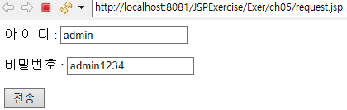
8. request 내장 객체를 이용하여 다음 조건에 맞게 JSP 애플리케이션을 만들고 실행 결과를 확인하시오.
1) request.jsp 파일을 생성합니다. • input 태그 내에 text 유형을 이용하여 아이디, 비밀번호 항목을 작성합니다. • form 태그의 action 속성 값은 request_process.jsp로, method 속성 값은 get으로 작성합니다.
2) request_process.jsp 파일을 생성합니다.
• request 내장 객체의 getQueryString() 메소드를 이용하여 전송된 요청 파라미터와 값을 출력합니다.
3) 웹 브라우저에 'http://localhost:8080/Exercise/ch05/request.jsp'를 입력하여 실행결과를 확인합니다.

Slide 2
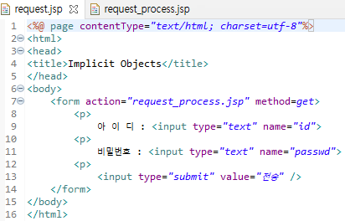
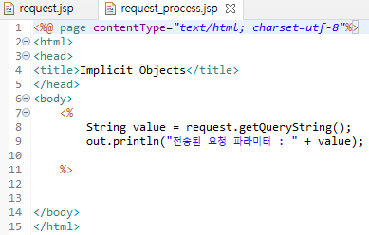

Slide 3
8. request 내장 객체를 이용하여 다음 조건에 맞게 JSP 애플리케이션을 만들고 실행 결과를 확인하시오.
1) request2.jsp 파일을 생성합니다. • input 태그 내에 text 유형을 이용하여 아이디, 비밀번호 항목을 작성합니다. • input 태그 내에 text 유형을 이용하여 이름, 학번 항목 추가 • form 태그의 action 속성 값은 request_process2.jsp로, method 속성 값은 post으로 작성합니다.
2) request_process2.jsp 파일을 생성합니다.
• request 내장 객체의 getParameter() 메소드를 이용하여 전송된 아이디, 비밀번호, 이름, 학번을 출력한다.
• 구분줄(-------------------------------) 출력
• p. 166과 p.171 참고하여 Enumeration paramNames = request.getParameterNames(); 이용하여 id=, passwd=, name=, num= 콤마 출력
• 홈 돌아가기 버튼을 추가
3) 웹 브라우저에 'http://localhost:8080/Exercise/ch05/request2.jsp'를 입력하여 실행결과를 확인합니다.

Slide 4
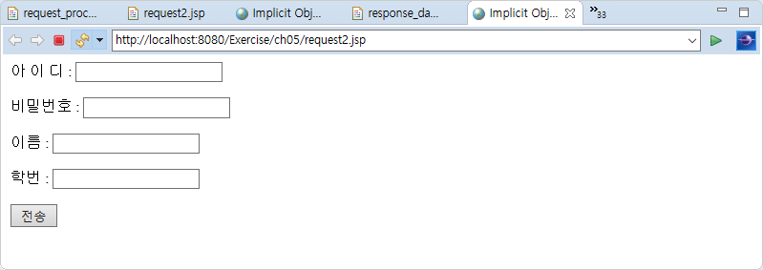

1) request2.jsp 파일을 생성합니다. • input 태그 내에 text 유형을 이용하여 아이디, 비밀번호 항목을 작성합니다. • input 태그 내에 text 유형을 이용하여 이름, 학번 항목 추가 • form 태그의 action 속성 값은 request_process2.jsp로, method 속성 값은 post으로 작성합니다.

Slide 5
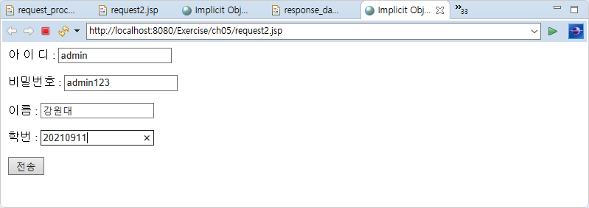
1) request2.jsp 파일을 생성합니다. • input 태그 내에 text 유형을 이용하여 아이디, 비밀번호 항목을 작성합니다. • input 태그 내에 text 유형을 이용하여 이름, 학번 항목 추가 • form 태그의 action 속성 값은 request_process2.jsp로, method 속성 값은 post으로 작성합니다.

Slide 6
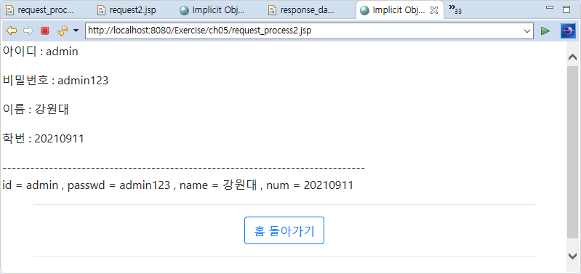

2) request_process2.jsp 파일을 생성합니다.
• request 내장 객체의 getParameter() 메소드를 이용하여 전송된 아이디, 비밀번호, 이름, 학번을 출력한다.
• 구분줄(-------------------------------) 출력
• p. 166과 p.171 참고하여 Enumeration paramNames = request.getParameterNames(); 이용하여 id=, passwd=, name=, num= 콤마 출력
• 홈 돌아가기 버튼을 추가

